Slide 1

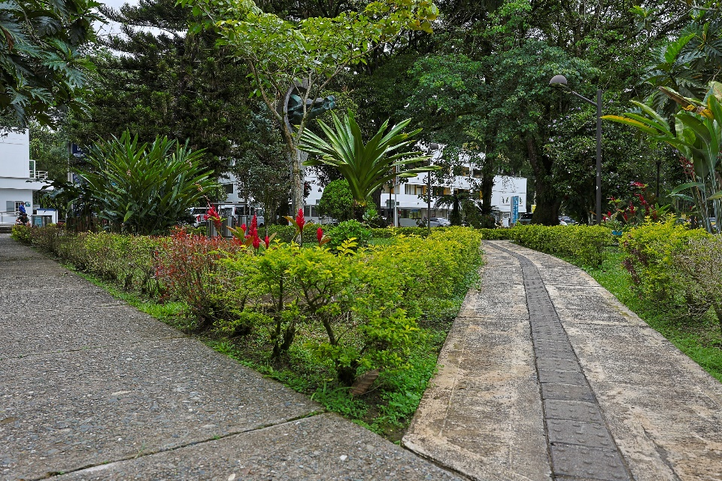
Creación, gestión y transferencia del conocimiento
2025 - 2028
Proyecto: Fomento y Fortalecimiento de la Extensión Universitaria
14

Slide 2

Información general del proyecto
Código del proyecto | (PDI2028 – CGT - 14)
Dependencia responsable del proyecto | Vicerrectoría de Investigaciones, Innovación y Extensión
Pilar de Gestión | Creación, Gestión y Transferencia del conocimiento
Coordinador Pilar de Gestión | Vicerrectoría de Investigaciones, Innovación y Extensión
Programa | Consolidación de la Extensión institucional con impacto en la sociedad y reconocimiento nacional e internacional
Procesos asociados (Sistema Integral de Gestión) | Misionales - Extensión y proyección social
Factores de calidad institucional a los que apunta el proyecto | 1. Misión y proyecto institucional
 | 2. Estudiantes
 | 3. Profesores
 | 4. Procesos académicos
 | 5. Visibilidad nacional e internacional
 | 6. Investigación y creación artística
 | 7. Pertinencia e impacto social
Estándares de calidad (Modelo de acreditación internacional Sello Sofía) | 4. Recursos materiales y servicios
 | 7. Vinculación con el entorno
 | 9. Información pública
Otras instancias o dependencias participantes | Facultades, Grupos de Investigación, Docentes, administrativos y estudiantes
Actores o entidades externas a la UTP que participan en el proyecto | Empresas, Instituciones Gubernamentales, organizaciones sociales, Comunidad en General
Programas a los cuales le aporta indirectamente el proyecto | Consolidación de la Extensión institucional con impacto en la sociedad y reconocimiento nacional e internacional
 | Procesos asociados al desarrollo sostenible, la competitividad y la movilización social
 | Internacionalización integral de la Universidad
Objetivos de Desarrollo Sostenible (ODS) a los cuales le aporta el proyecto | 4. Garantizar una educación inclusiva, equitativa y de calidad y promover oportunidades de aprendizaje durante toda la vida para todos
 | 8. Promover el crecimiento económico sostenido, inclusivo y sostenible, el empleo pleno y productivo y el trabajo decente para todos
14. Fomento y Fortalecimiento de la Extensión Universitaria

Slide 3
Identificación del problema, necesidad u oportunidad
La Universidad Tecnológica de Pereira por su experiencia y posicionamiento académico y de investigación a través de la oferta de pregrado, posgrado y la consolidación de sus grupos de investigación ha generado unas capacidades institucionales importantes que pueden aportar a la solución de problemas del sector externo a través de la Extensión universitaria. Esta última como función misional de la Universidad ha ido consolidándose en con el tiempo, sin embargo, pesé a las múltiples acciones realizadas, requiere fortalecer los procesos de visibilidad y apropiación por parte de la comunidad universitaria de las capacidades institucionales, generando desarticulación entre dependencias, duplicidad en procesos y indicadores institucionales que no reflejan las reales capacidades de la institución.
Problema Central | Causas directas | Causas Indirectas
Débil visibilidad y registro institucional en procesos de extensión universitaria ejecutados | 1. Débil cultura del registro de las actividades de extensión y desconocimiento en formulación, ejecución, seguimiento y control de proyectos de extensión | 1.1 Desconocimiento de las políticas institucionales por parte de la comunidad responsable de desarrollar actividades de extensión 1.2 Ausencia de herramientas tecnológicas adecuadas que faciliten el proceso de registro 1.3 Baja visibilidad de la extensión desarrollada al interior de la institución. 1.4 Desconocimiento de los procesos institucionales en el marco de la extensión universitaria 1.5 Resistencia a la ejecución de procedimientos institucionales por parte de la comunidad 1.6 Bajos procesos de formación y acompañamiento a los responsables de ejecutar las actividades de extensión. 1.7 Duplicidad en las temáticas, actividades, y procesos desarrollados entre facultades 1.8 Inexperiencia en procesos de formulación, ejecución, seguimiento y control de proyectos
 | 2. Oferta de Educación continua de manera desarticulada y desorganizada. | 2.1 Ausencia de política y procedimientos institucionales. 2.2 Baja capacidad de comercialización y oferta de los servicios de educación continua 2.3 Ausencia de acompañamiento institucional para la ejecución de actividades de educación continua
 | 3. Insuficiente inversión en iniciativas de extensión universitaria que beneficien e impacten la sociedad | 3.1 Recursos presupuestales escasos. 3.2 Priorización en asignación de recursos para otras líneas de acción institucional
 | Efectos directos | Efectos indirectos
 | 1. Baja visibilidad en las actividades de extensión desarrolladas institucionales | 1.1 Subregistro de las actividades de Extensión 1.2 Indicadores institucionales con información ajena a la realidad de la Universidad 1.3 Pérdida de oportunidades externas
 | 2.Oferta de educación continua sin mínimos criterios de calidad | 2.1 Imagen institucional debilitada por procesos de educación continua 2.2 Duplicidad en la oferta de temáticas entre dependencias 2.3 Pérdida de oportunidades comerciales para la institución 2.4 Competencia entre dependencias y facultades en la oferta de servicios de extensión
 | 3. Pérdida de oportunidades de ejecución de proyectos | 3.1 Problemas con entidades externas por malos procesos de ejecución de proyectos 3.2 Ineficientes procesos de ejecución de proyectos 3.3 Personal con bajos niveles de formación en formulación, ejecución, seguimiento y control de proyectos
 | 4.Disminución del número de Proyectos de Extensión solidaria y actividades de extensión | 4.1 Reducción de la extensión universitaria 4.2 Bajo impacto de las actividades desarrolladas
14. Fomento y Fortalecimiento de la Extensión Universitaria

Slide 4



Descripción del proyecto
Involucrados
La Extensión Universitaria es concebida desde la ley 30 de 1992 donde se establece “La extensión comprende los programas de educación permanente, cursos, seminarios y demás programas destinados a la difusión de los conocimientos, al intercambio de experiencias, así como las actividades de servicio tendientes a procurar el bienestar general de la comunidad y la satisfacción de las necesidades de la sociedad”. en respuesta de ello la Universidad Tecnológica de Pereira vincula la extensión como una función misional definiendo "es función de la Universidad Tecnológica de Pereira adelantar programas o proyectos para impulsar la extensión y hacer partícipes de los beneficios de su actividad académica e investigativa a los diferentes sectores sociales y económicos que conforman la región y el país" Adicionalmente, en los factores de acreditación institucional se resalta la Extensión Universitaria como la estrategia de relacionamiento con el sector externo.
En este sentido, el proyecto Fomento y Fortalecimiento de la Extensión Universitaria busca implementar estrategias que permitan generar una cultura institucional extensionista, que facilite y promueva el registro de las actividades de extensión, así como su visibilidad a nivel regional, nacional e internacional. Por otra parte, la implementación de políticas y procedimientos institucionales que dinamicen y fortalezcan la ejecución de la extensión universitaria en todas sus modalidades.
Se realizará un trabajo de apropiación y cultura de la Extensión universitaria por parte de toda la comunidad, fortaleciendo los sistemas de información existentes y generando una articulación entre dependencias y facultades.
Por otra parte, se proyecta realizar procesos de acompañamiento y asesoría permanente a docentes, administrativos y estudiantes en torno al ejercicio de la extensión; así como ofrecer procesos de capacitación en temas de pertinencia que generen mayores capacidades a nuestra comunidad. Adicionalmente, en el marco del fortalecimiento y fomento de la extensión universitaria se financiarán a través de convocatorias internas proyectos y actividades.
Con lo anterior se logrará un incremento en los indicadores institucionales, posicionamiento y experiencia en procesos de extensión que permitan a la institución participar en convocatorias externas y mejorar sus índices de ejecución de proyectos externos.
Unidades organizacionales: Facultades, Grupos de Investigación, Docentes, administrativos y estudiantes
Entidades externas a la UTP: Empresas, Instituciones Gubernamentales, organizaciones sociales, Comunidad en General
14. Fomento y Fortalecimiento de la Extensión Universitaria
Beneficiarios: Comunidad en general como beneficiarios de la extensión desarrollada por docentes, administrativos y estudiantes de la Universidad Tecnológica de Pereira.

Slide 5
Objetivos del proyecto
General
Fortalecer la extensión universitaria en la Universidad Tecnológica de Pereira
Específicos
14. Fomento y Fortalecimiento de la Extensión Universitaria
Implementar procesos que fortalezcan la consolidación de la extensión universitaria de acuerdo a los procedimientos y políticas institucionales existentes.
Fortalecer la Educación Continua Institucional.
Promover la financiación de proyectos o actividades que fortalezcan procesos de extensión universitaria.

Slide 6
Planes operativos
Plan operativo | Acciones
Proceso de fortalecimiento de la extensión | Creación, actualización y socialización de políticas y/o procedimiento por cada modalidad de Extensión Universitaria. Consolidación de actividades de extensión institucional. Acompañamiento y asesoría permanente en temas de extensión universitaria. Diseño y ejecución de plan de formación dirigido a la comunidad extensionista. Fortalecimiento de los procesos de internacionalización de la extensión
Fortalecimiento institucional de la Educación Continua | Asesoría y acompañamiento en procesos de ejecución de programas de educación continua. Promoción y difusión de la oferta de educación continua. Gestión de certificación institucional de programas de educación continua. Seguimiento y evaluación de programas de educación continua. Participación en Redes de Educación continua.
Convocatorias Internas y Externas para Financiación de la Extensión | Diseño, Construcción, Aprobación y ejecución de convocatorias internas para el fortalecimiento de la extensión universitaria. Asesoría, acompañamiento y trámite de aval institucional para la presentación de propuestas externas.
14. Fomento y Fortalecimiento de la Extensión Universitaria

Slide 7

¡GRACIAS!

